Slide 1
Презентация проекта по литературному чтению во 2 классе «Подбираем рифму»
Автор работы:
Мурашева Валентина Николаевна,
учитель начальных классов
высшей квалификационной категории,
МБОУ «Евдская школа»,
Красноборский район,
Архангельская область
д. Городищенская, 2015 г.

Slide 2
Цель проекта:
Создать условия
для выполнения творческого проекта.
Содействовать
развитию умения подбирать рифму.

Slide 3
В результате работы над данной
темой проекта у учащихся
получились рифмующиеся
строчки. Самые удачные
работы создали:
Новикова Валерия,
Абрамов Артемий,
Рубцов Кирилл,
Чупров Антон,
Паромов Алексей.

Slide 4
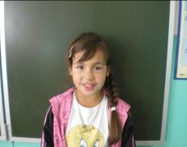
Много в осени загадок,
Много сказок и чудес.
Посмотри, как двор наш ярок!
И какой красивый лес!
Он такой цветной, нарядный,
И богат дарами,
Все мы любим собирать
Ягоды с грибами.
Новикова Валерия

Slide 5
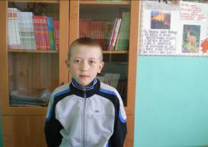
Осень наступила – дивная пора,
Птицы улетели, холодно с утра,
Листья пожелтевшие по ветру летят,
Ягоды рябины всё ласкают взгляд.
Небо стало хмурым,
Только солнца луч
Пригревает нежно из-за синих туч.
Абрамов Артемий

Slide 6
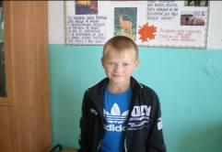
Солнце спряталось за тучи,
Начал дождик моросить,
И с деревьев, и с кустов падают слезинки,
А под этой кочкой выросли грибочки:
Пять маслят и боровик, очень ростом он велик.
Мы его сорвать хотели, но улитки его съели.
Рубцов Кирилл

Slide 7
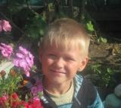
Вот пришла к нам осень,
Листья пожелтели,
С ёлочных верхушек
Птички улетели.
Звери все по норкам
Спрятались в лесу,
И грибов корзинку
Я домой несу.
Рубцов Кирилл

Slide 8
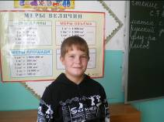
Лес красивый в сентябре:
Все деревья в золоте,
А осинки и рябинки
Ну, совсем как на картинке –
Жёлтые и красные,
Очень все прекрасные!
Чупров Антон

Slide 9
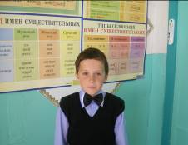
Наступила осень золотая,
Плавно листики летят,
В небе тучи хмурые,
На дорогах лужи уж стоят.
Журавли, курлыча, улетают,
Увлекая в тёплые края,
Только я не унываю -
Мне-то нравится осенняя пора!
Паромов Алексей

Slide 10
Источники:
Автор шаблона: Ранько Елена Алексеевна,
учитель начальных классов, МАОУ лицей №21 г. Иваново
Сайт: http://elenaranko.ucoz.ru/
Литературное чтение. 2 класс. Учеб. для общеобразоват. учреждений в комплекте с аудиоприл. на электрон. носителе. В 2 ч. Ч. 1/Л.Ф.Климанова, В.Г.Горецкий, М.В.Голованова и др. – 2-е изд. – М.: Просвещение, 2013. – (Школа России).

